Slide 1
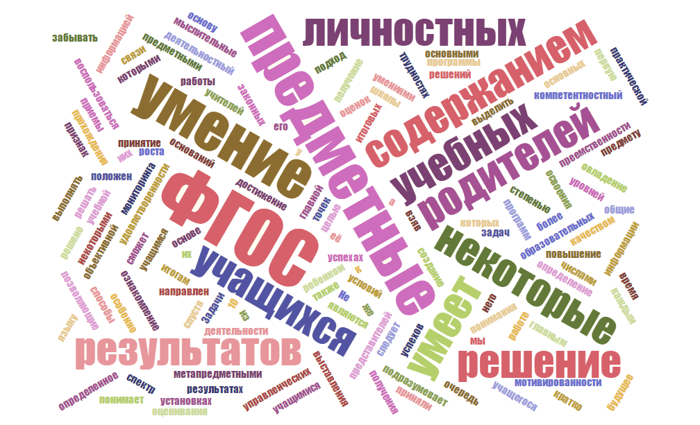
Оптимизированная технология PROGRESS REPORT
Система мониторинга индивидуальных учебных достижений учащихся
ГБОУ СОШ№385
Санкт-Петербург
2017

Slide 2
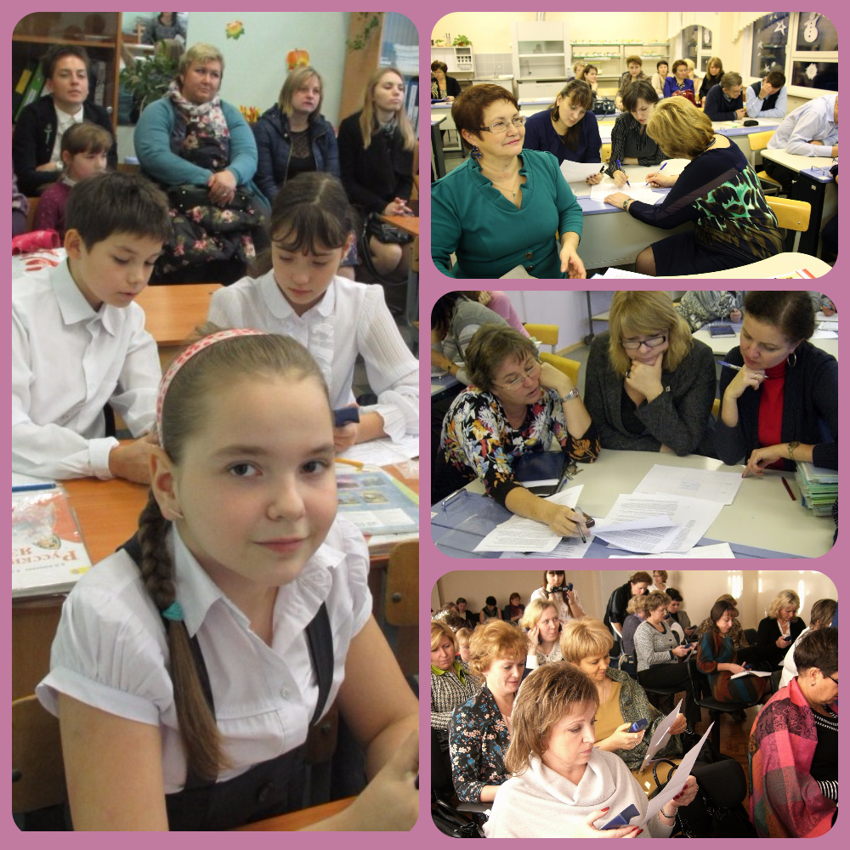
Краткое описание
Предмет методики: предметные, метапредметные, личностные компетенции по различным учебным дисциплинам
Область применения: с 1 по 6 класс (обучение по ФГОС)
Форма реализации: набор документов типа .xls (электронные таблицы)
Форма представления результатов: электронная с возможностью печати
Операторы: педагоги-предметники
Конечные пользователи(получатели информации): родители, педагоги,
администрация школы

Slide 3
Цели и задачи
Ознакомление родителей с содержанием образования и степенью освоения его ребенком
Достижение преемственности уровней образования
Определение успехов и точек роста для учащихся и для учителей
Получение объективной информации, принятие управленческих решений на её основе

Slide 4
Преимущества технологии
PROGRESS REPORT
Для руководства ОУ
Возможность статистической обработки
Для педагогов
Для родителей и учащихся
Упор на возможности IT
Удобная система хранения результатов
Инструмент достижения открытости ОО, а также вовлечения родителей в педагогический процесс
Возможности использования как инструмента формирования индивидуального маршрута
Получение содержательного результата
Опора на требования ФГОС
Минимальные требования к трудозатратам
Простой интерфейс

Slide 5
Деятельностный (компетентностный) подход
Компетенция - умение активно использовать полученные личные и профессиональные знания и навыки в практической или научной деятельности
Предметные результаты – знания и умения, относящиеся к определенной предметной области
Метапредметные результаты – способы деятельности, применимые как в рамках образовательного процесса, так и при решении проблем в реальных жизненных ситуациях
Личностные результаты – система ценностных отношений обучающихся

Slide 6
Критерий
Существенный, отличительный признак, на основании которого производится оценка.
10 критериев на предмет:
Выделяются учителем-предметником
Соответствуют требованиям федеральных государственных стандартов
Отражают предметные, метапредметные и личностные результаты обучения на каждом уровне образования
Представляют собой более или менее универсальные навыки (компетенции)

Slide 7
Примеры критериев (математика 4 класс)
умение применять начальные математические знания для решения учебно-познавательных и практических задач,
интерес к математике, к умственной деятельности,
математическая речь, использование приобретённых математических знаний для описания и объяснения окружающих предметов, процессов, явлений, а также для оценки их количественных и пространственных отношений,
владение основами логического и алгоритмического мышления,
владение основами счёта, измерения, прикидки результата и его оценки, наглядного представления данных в разной форме (таблицы, схемы, диаграммы), записи и выполнения алгоритмов,
умение выполнять устно и письменно арифметические действия с числами и числовыми выражениями,
умение решать текстовые задачи, выполнять и строить алгоритмы и стратегии в игре,
умение распознавать и изображать геометрические фигуры, цепочками, представлять, анализировать и интерпретировать данные.
работать с таблицами, схемами, графиками и диаграммами
умение представлять, анализировать и интерпретировать данные.

Slide 8
Мотивация к обучению
До 25% - низкая мотивация
До 50% - избирательная мотивация
До 75% - высокая мотивация
Выше 75% - очень высокая мотивация

Slide 9
Технология заполнения мониторинга
Минимизация трудозатрат, упрощение
Максимизация автоматической обработки
Заполнение 1 раз по итогам учебного года
Получение развернутой содержательной характеристики на каждого обучающегося в автоматическом режиме
Расчетное время заполнения мониторинга (на 1 предмет):
на 1 ученика ≈ 1,5 минуты,
на 1 класс ≈ 35 минут
4. использование дихотомической шкалы (Да/Нет)

Slide 11
Категории пользователей технологией PROGRESS REPORT
Роль | Исполнитель | Действия
Администратор мониторинга | Назначенный ответственный | Создает, редактирует таблицы, следит за корректностью автоматической обработки
Операторы по внесению данных | Учителя-предметники | Заполняют поля таблицы по своему предмета
Координатор | Назначенный ответственный | Объединяет данные от учителей в единые таблицы по классам
Операторы печати данных | Классные руководители | Распечатывают характеристики на свой класс, выдают родителям
Аналитик | Администрация | Знакомится с результатами, использует в работе

Slide 13
Категории результатов
Для школы
Данные для педагогов по критериям в рамках предмета
Данные по параллелям и педагогам (уровни освоения программы)
Содержательная характеристика на ребенка (достижения и точки роста)
Количественный индивидуальный профиль,предпочитаемые предметные области
Качественные
Количественные
Для родителей

Slide 14
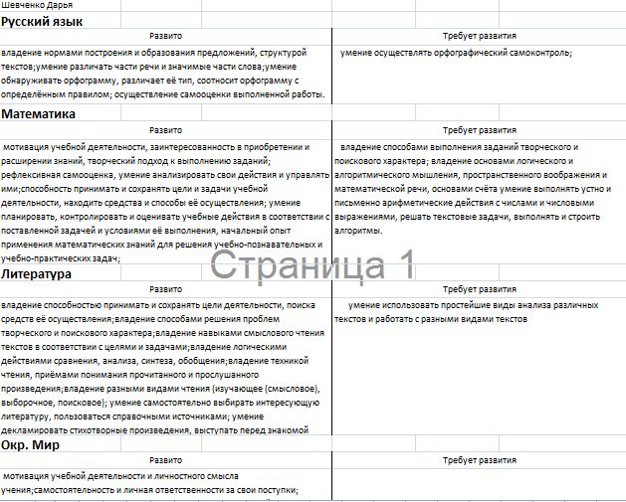
Примеры результатов

Slide 15
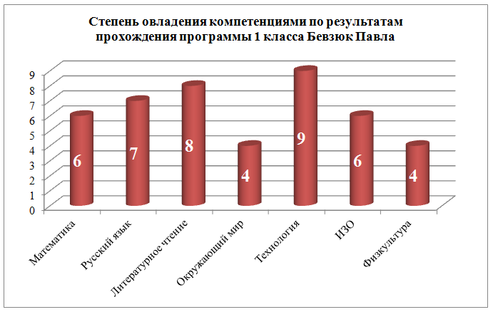
Примеры результатов

Slide 16
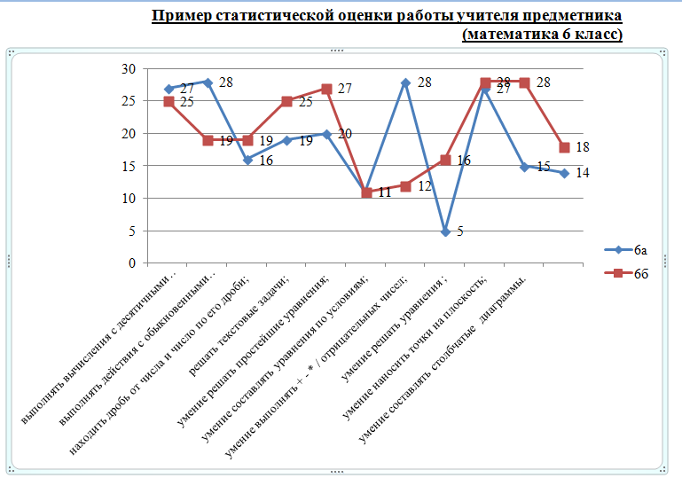
Примеры результатов

Slide 17
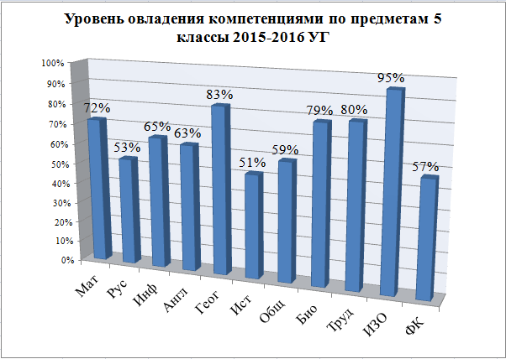
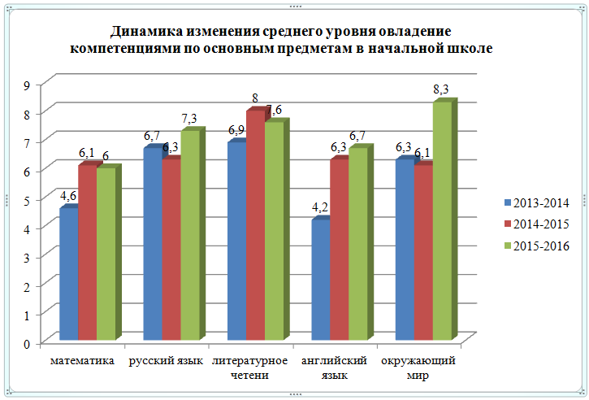
Примеры результатов

Slide 18
Заключение
Простота
Функциональность
Минимальные
требования к
навыкам
операторов
Множество
результатов,
можно использовать
в различном
контексте
Универсальность
Перспективность
Общая технология
автоматической
обработки данных
для разных групп
Широкие
возможности для
совершенствования
обработки

Slide 19
Спасибо за внимание!

